Slide 1








e-commerce
¡FORMA PARTE DEL MERCADO DIGITAL!
SOFTWARE DE GESTIÓN
GRATUITO
REGISTRATE
AUTOMATIZA TUS VENTAS
COMISIÓN POR VENTA ON-LINE
AVISOS AUTOMÁTICOS
ErP
READY
APPLIES TO EUROPEAN DIRECTIVE FOR ENERGY RELATED PRODUCTS
UNIÓN EUROPEA
Fondos Europeos
Estructurales de Inversión

Slide 2

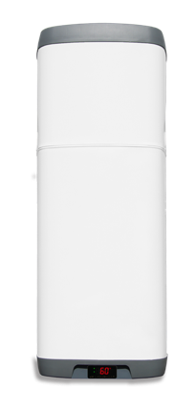
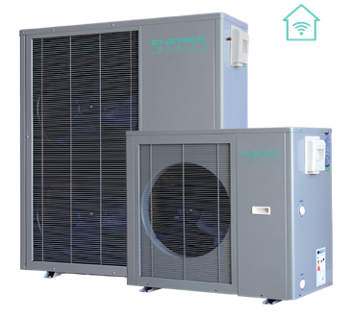
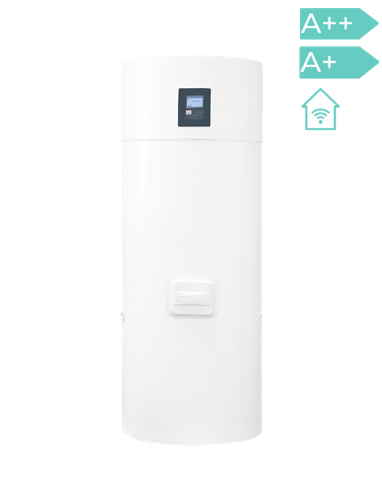
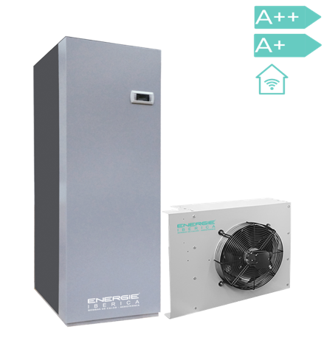
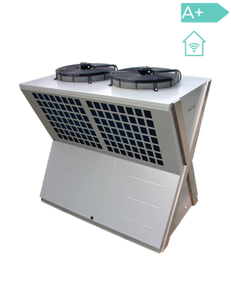
INVERSION SUBVENCIONADA
¿QUIÉNES SOMOS?
ENERGIE ES UNA PLATAFORMA DIGITAL que ha desarrollado su propio producto de equipos de AEROTERMIA. Producto fabricado en E.U y con 5 AÑOS DE GARANTIA.
Apostamos por la alta tecnología mediante nuestra plataforma digital de trabajo que usa Inteligencia Artificial y Big Data para dar una respuesta rápida y de servicio a nuestra Red de Instaladores Certificados.
Contamos con más de 20 puntos de INSTALADORES CERTIFICADOS además somos patrocinadores principales de la Asociación de Fontaneros de Galicia (FEGAFON), colaboradores de ASINEC.

Slide 3


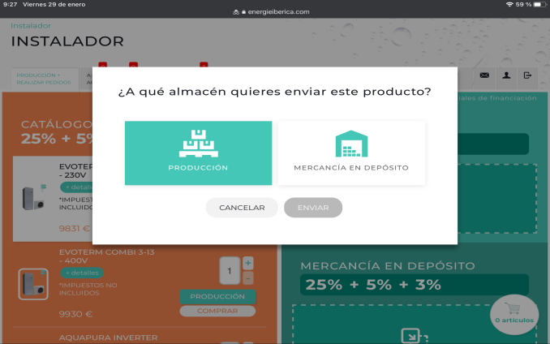
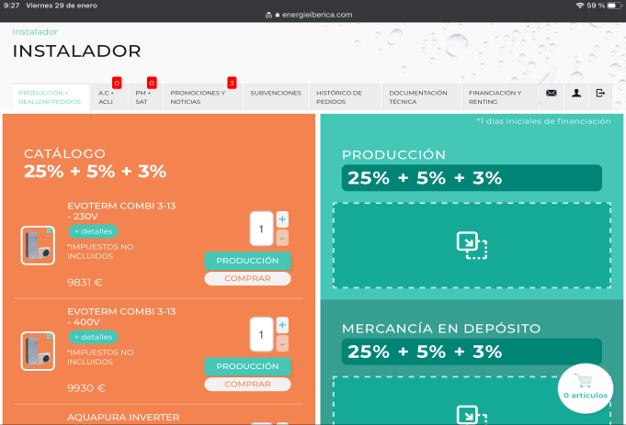
e-commerce
FRANQUICIA DIGITAL
En ENERGIE IBERICA estamos buscando instaladores que se quieran DIGITALIZAR y estar presentes en el mercado de las Energías Renovables y además tener visualización en E-COMMERCE.
ENERGIE IBERICA pone a su disposición toda la potencia de su plataforma de trabajo digital. No importa si el instalador no tiene mucha experiencia trabajando con bombas de calor, ya que el equipo técnico de ENERGIE IBERICA le acompañará hasta la venta y puesta en marcha de los equipos.
ENTRA DE LLENO EN EL MUNDO DIGITAL

Slide 4

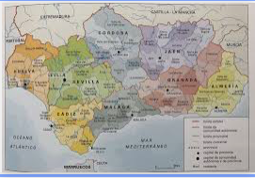
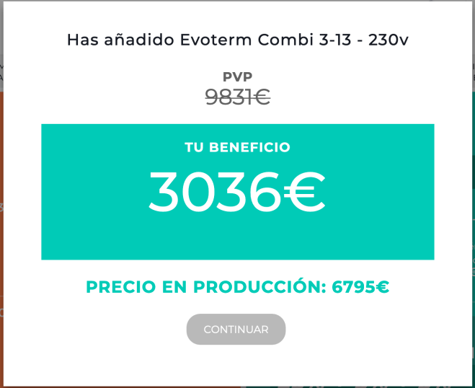
e-commerce
FRANQUICIA DIGITAL
Como INSTALADOR DIGITAL de ENERGIE IBERICA, disfrutará de todas las ventajas como instalador certificado, entra de nuestra mano a un nuevo mercado digital.
ENERGIE IBERICA publicita el negocio digital de manera directa en diferentes medios para generar tráfico en la web. Como como instalador REGISTRADO recibirás toda la información de posibles clientes de tu zona programada.
PROGRAMAMOS de manera prioritaria por el flujo de tráfico web de clientes a su zona franquiciada.

Slide 5

e-commerce
FRANQUICIA DIGITAL
VENDE ON-LINE
SIN COMPRAR EQUIPOS*
Como INSTALADOR REGISTRADO de ENERGIE IBERICA, estarás dado de alta como PUNTO De INSTALACION Y VENTA ON-LINE.
La Plataforma ENERGIE NET se encarga de todo. ENERGIE NET asigna la venta y la instalación Y AVISA AL INSTALADOR. No te preocupes de nada ENERGIE NET recibe el mismo aviso de manera automática. ENERGIE NET realiza un estudio preliminar técnico económico. Informe que verás en tu roll de INSTALADOR ya que toda la información es subida a la plataforma ENERGIE NET. Y ya estas listo para visitar a tu cliente.
ENERGIE IBERICA NET pone el producto en casa del comprador de manera automática. El instalador NO HA TENIDO QUE COMPRAR el equipo y se lleva su margen comercial +la instalación.*

Slide 6

e-commerce
FRANQUICIA DIGITAL
FINANCIA ON-LINE A TUS CLIENTES podrás financiar a tus clientes desde la plataforma ENERGIE NET simplemente rellenando los datos en tu rol de Instalador en el apartado FINANCIACION y un equipo de ENERGIE IBERICA lo gestiona con nuestro Partner Bancario.
PASARELA DE PAGOS VISA, MASTER CARD ETC. Tus clientes podrán comprar directamente en nuestra web y comisionas tú, es como si lo hubieses vendido tú. ENERGIE IBERICA te ingresará el importe de tu margen comercial de la venta+ la instalación.*
¡DIGITALIZA TU TRABAJO Y GESTION CON NOSOTROS!

Slide 7

e-commerce
FRANQUICIA DIGITAL
odos los contactos de la zona serán priorizados para el INSTALADOR REGISTRADO de manera automática.
Programa de incentivos por consumo y por ventas.
Programación para la adaptación de e-commerce en (AVISO ATOMÁTICO) APP.*
Programación correspondiente a cambios en la plataforma (estándar)
Mantenimiento de la plataforma y gestión de ayudas al INSTALADOR REGISTRADO .
Licencia de Marca
Recursos humanos especializados de la marca.
Material publicitario descargable en plataforma, promociones etc.
APP móvil personalizada.*
¡DIGITALIZA TU EMPRESA!

Slide 8
INVERSIÓN RETORNABLE
¡FORMA PARTE DEL E-COMMERCE!
!
ASOCIADOS DE FEGAFON 0.-€ +I.V.A
MANTENIMIENTO BASE DE DATOS Y MEJORAS PLATAFORMA PERSONALIZADA 90.-€+ I.V.A AÑO*

Slide 9
¡ÚNETE A LA VENTA ON-LINE!
ErP
READY
APPLIES TO EUROPEAN DIRECTIVE FOR ENERGY RELATED PRODUCTS
UNIÓN EUROPEA
Fondos Europeos
Estructurales de Inversión

